Slide 1
Основы проектирования городских дорог и улиц

Slide 2
Тема 1. Лекция 1
Основные принципы планирования дорог.

Slide 3
Содержание
Основные элементы дороги
Разметка на дороге
Виды пешеходных переходов
Правила перехода дорог
Скрытые опасности на дорогах
Сигналы светофора
Дорожные знаки
Опасные переходы в поселке им. Тельмана
Рекомендации для пешеходов

Slide 4
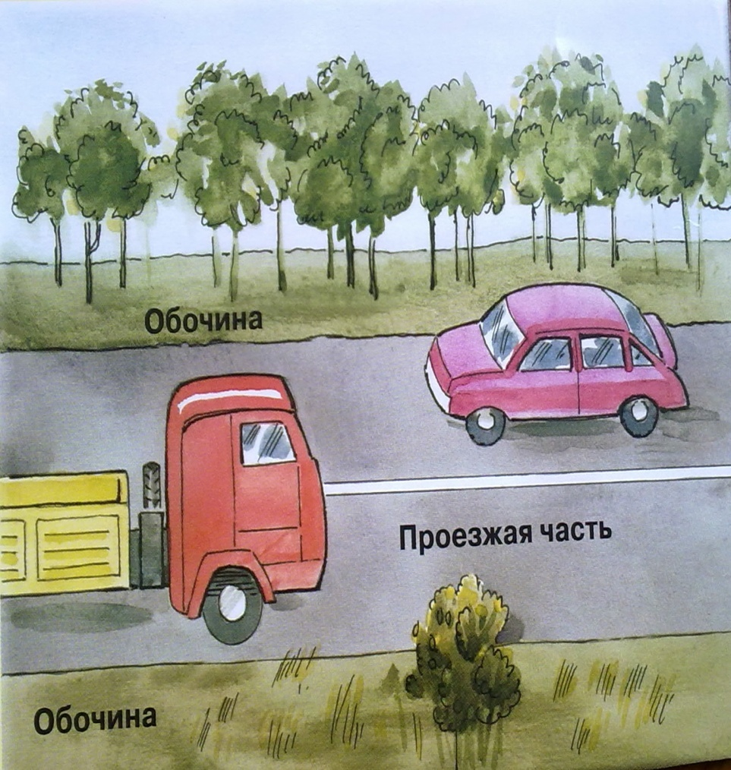
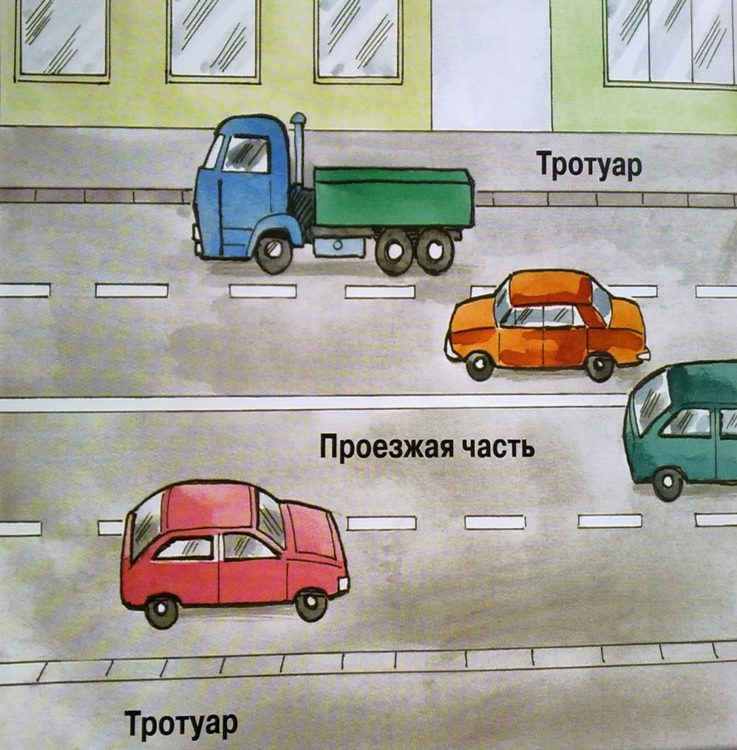
Основные элементы дороги
Основные элементы дороги: проезжая часть, тротуар, трамвайные пути, разделительная полоса (если она есть), обочина.
*

Slide 5
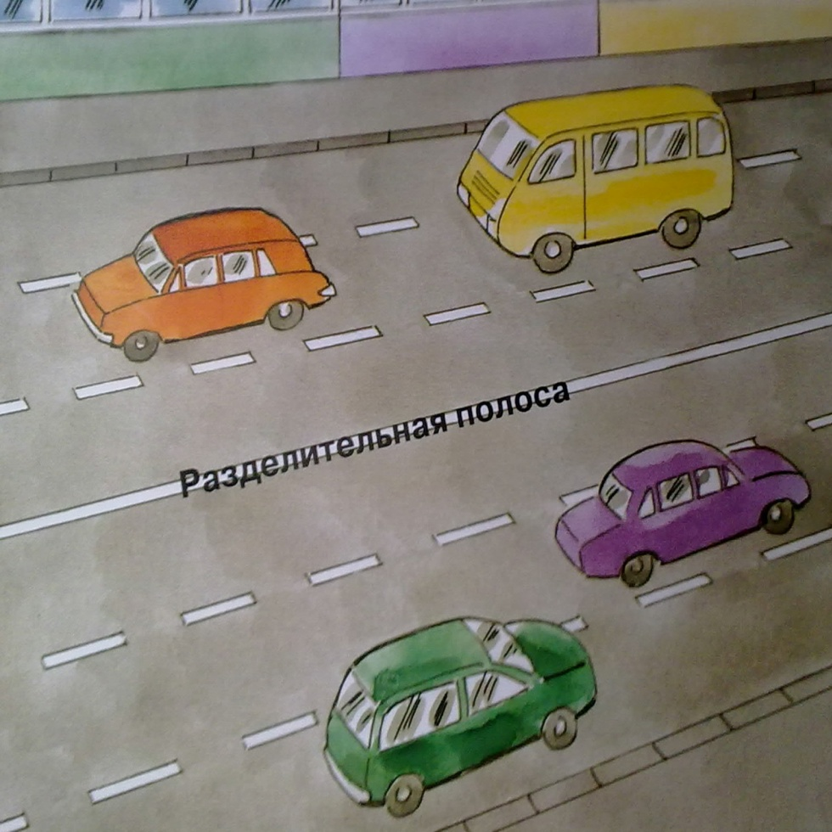
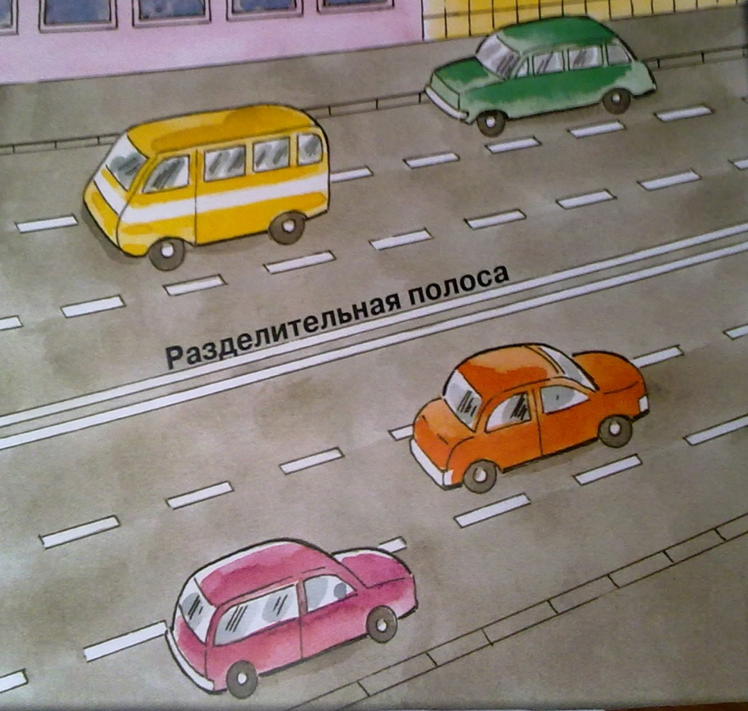
Разметка на дороге
Разметка дорог – средство организации дорожного движения, представляющего собой линии, надписи и иные обозначения, которые наносятся на различные элементы дорог и дорожных сооружений.
*

Slide 6
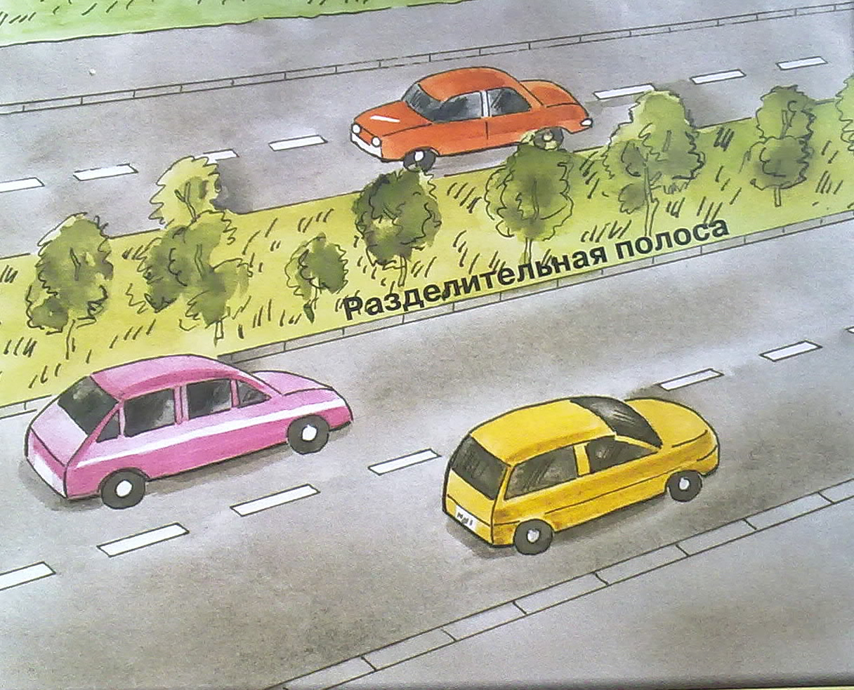
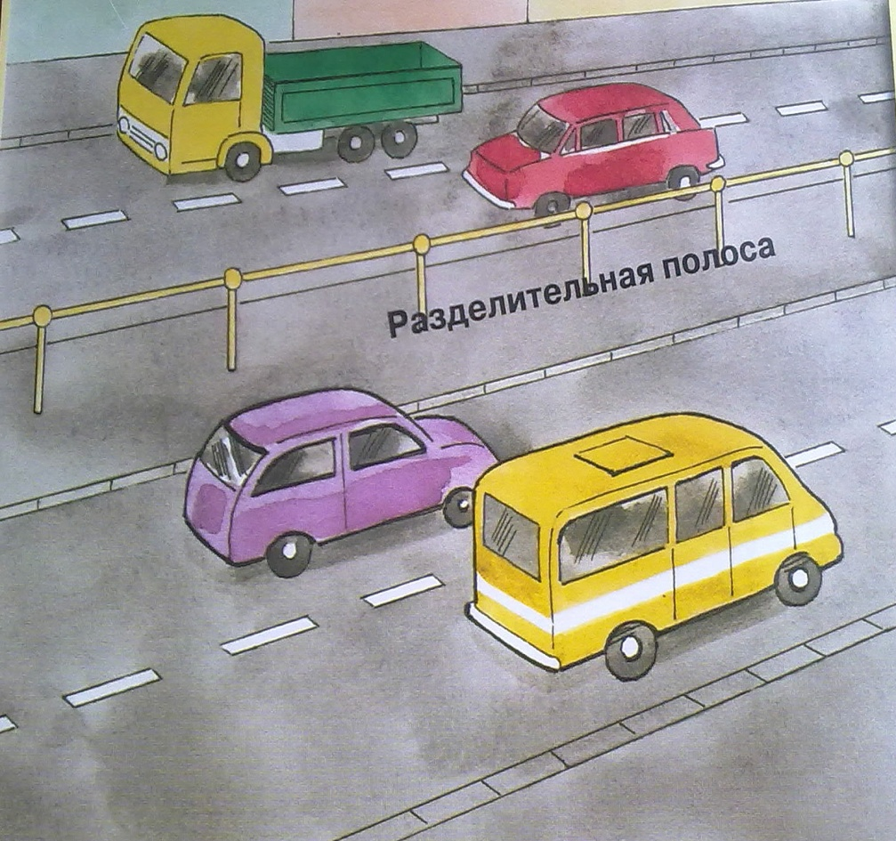
Помните!
При наличии раздельной полосы переходить дорогу вне зоны пешеходных переходов запрещено.
На разделительной полосе запрещено движение и остановка как пешеходов, так и транспортных средств.
*

Slide 7
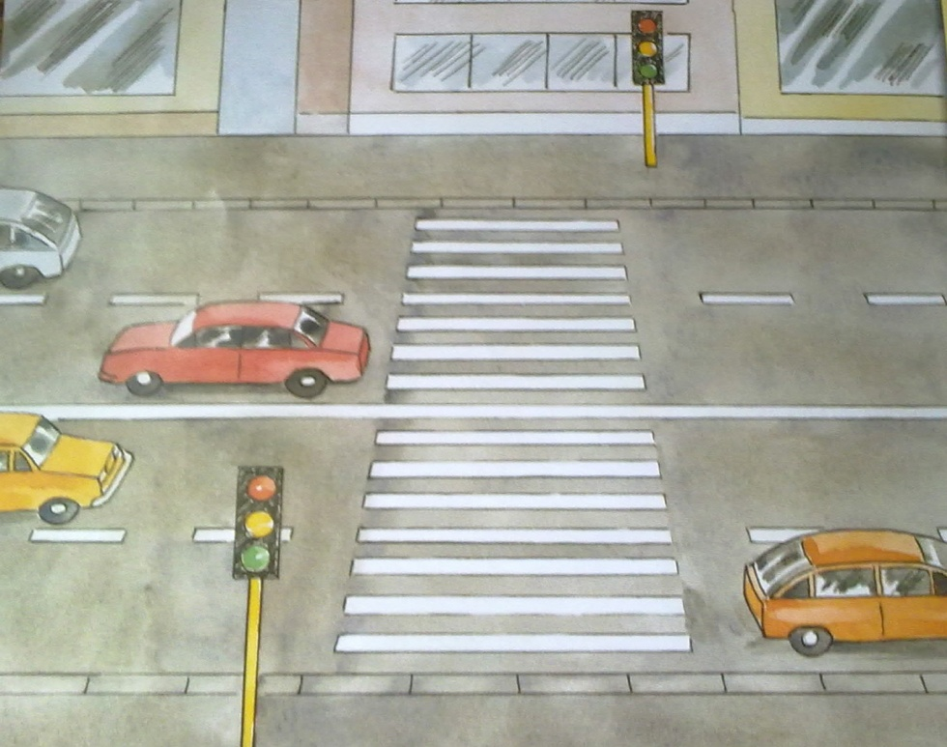
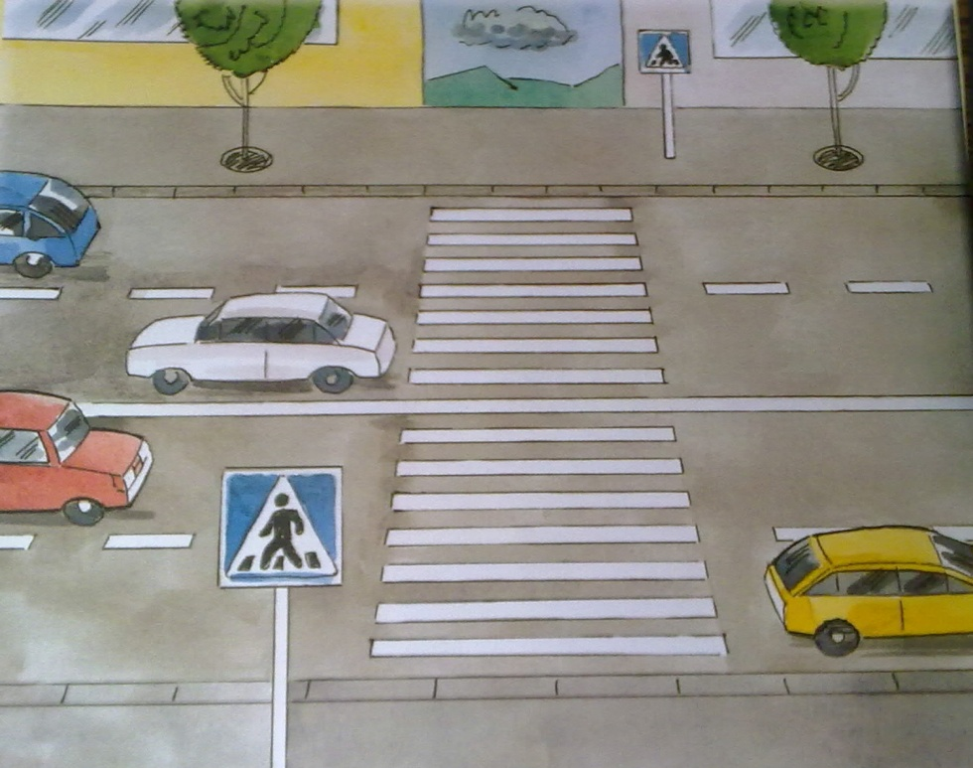
Виды пешеходных переходов
Для организованного и безопасного пересечения пешеходами дорог оборудуются пешеходные переходы. Они обозначаются соответствующими знаками и дорожной разметкой.
Регулируемый пешеходный переход
Нерегулируемый пешеходный переход
*

Slide 8
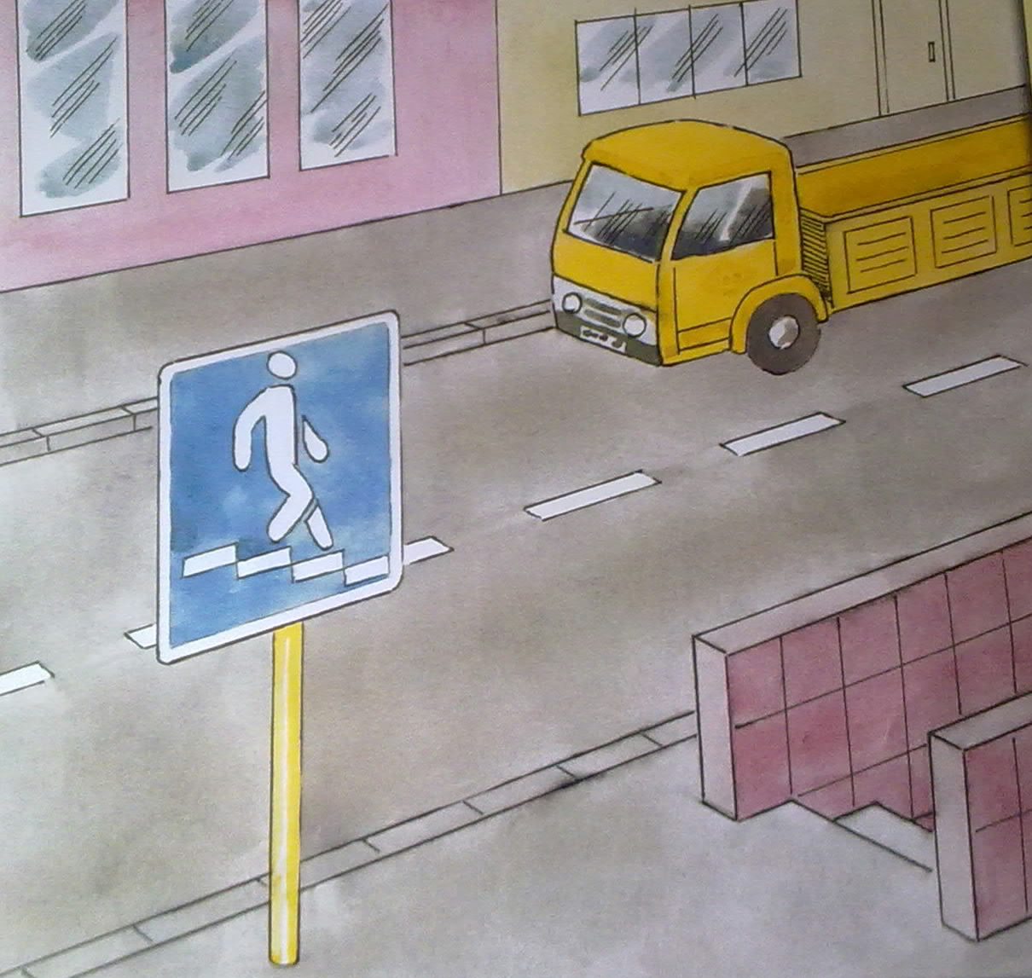
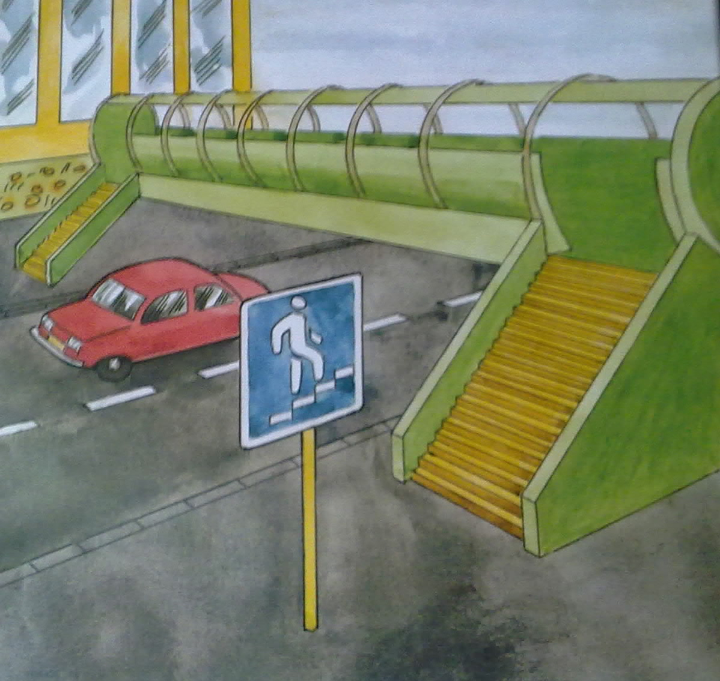
Виды пешеходных переходов
Подземный пешеходный переход
Надземный пешеходный переход
*

Slide 9
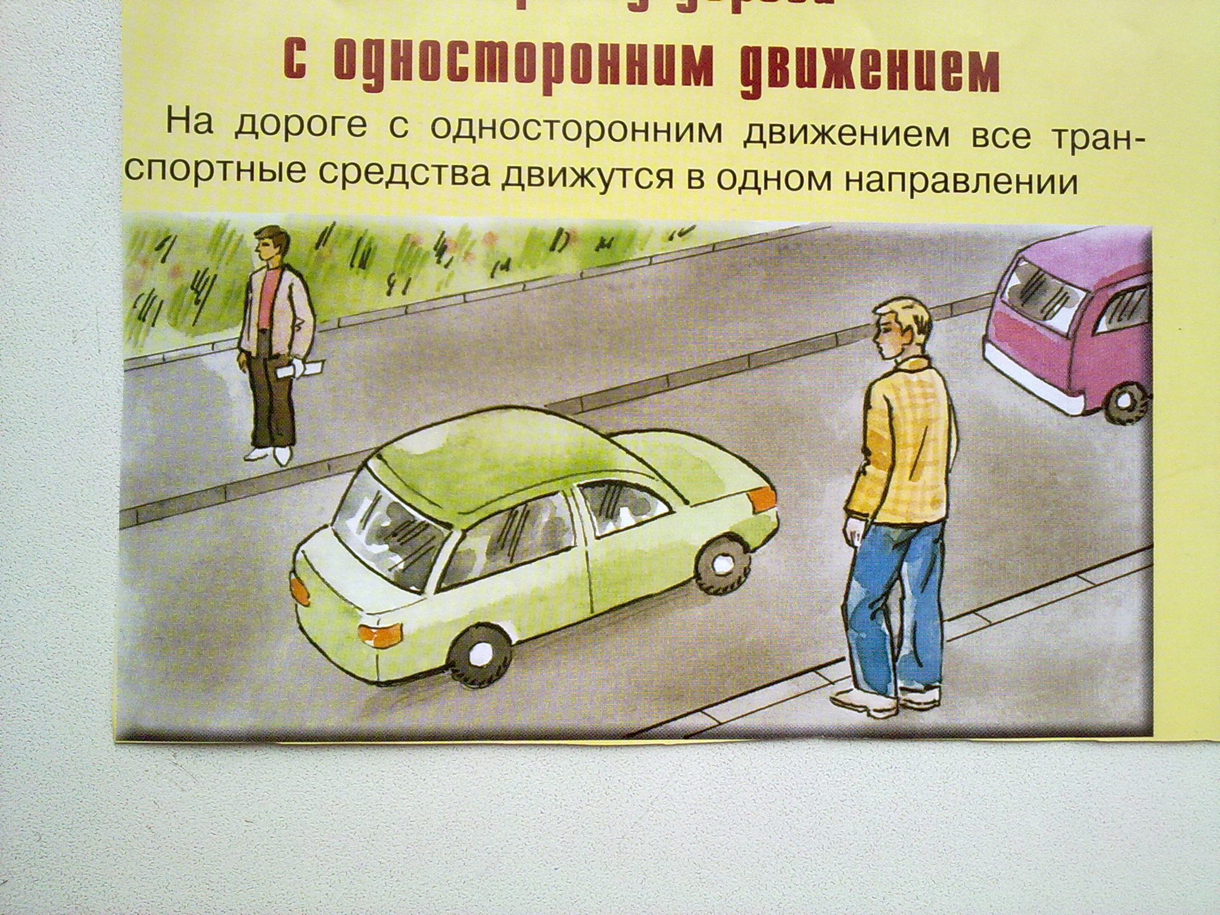
Правила перехода дорог
Пешеходы должны пересекать проезжую часть по пешеходным переходам, в том числе подземным и надземным, а при их отсутствии – на перекрестках по линии тротуаров или обочин.
Переход дороги с односторонним движением
Переход дороги с двусторонним движением
*

Slide 10
Правила перехода дорог
При переходе дороги с широкой проезжей частью необходимо: стоя на тротуаре, посмотреть налево и направо, чтобы убедиться, что машины далеко и что нет машин, едущих задним ходом. Дойдя до середины, остановиться и посмотреть направо. Убедившись в том, что опасности нет, закончить переход.
*

Slide 11
Правила перехода дорог
При отсутствии в зоне видимости перехода или перекрестка разрешается переходить дорогу под прямым углом к краю проезжей части на участках без разделительной полосы и ограждений там, где она хорошо просматривается в обе стороны.
*

Slide 12
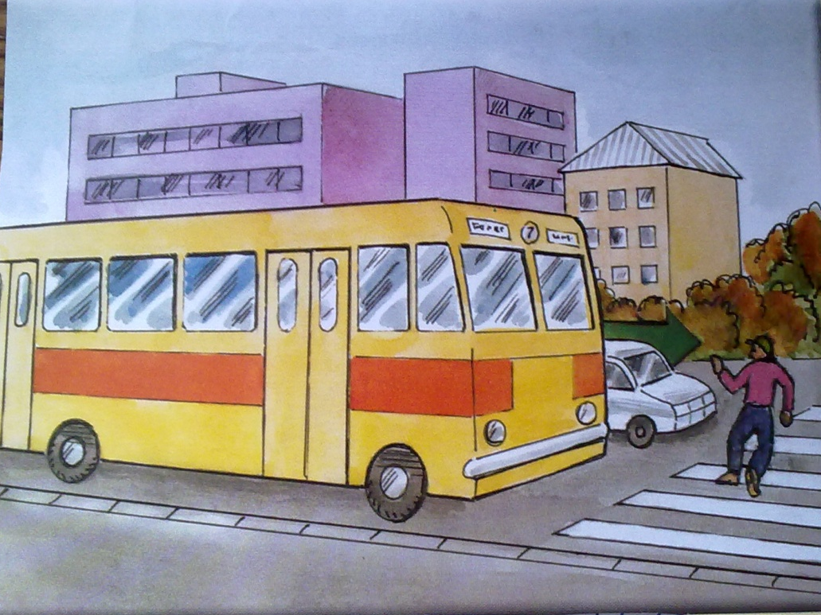
Скрытые опасности на дорогах
При пересечении проезжей части вне пешеходного перехода пешеходы не должны выходить из-за стоящего транспортного средства или иного препятствия, ограничивающего обзор, не убедившись в отсутствии приближающихся транспортных средств.
*

Slide 13
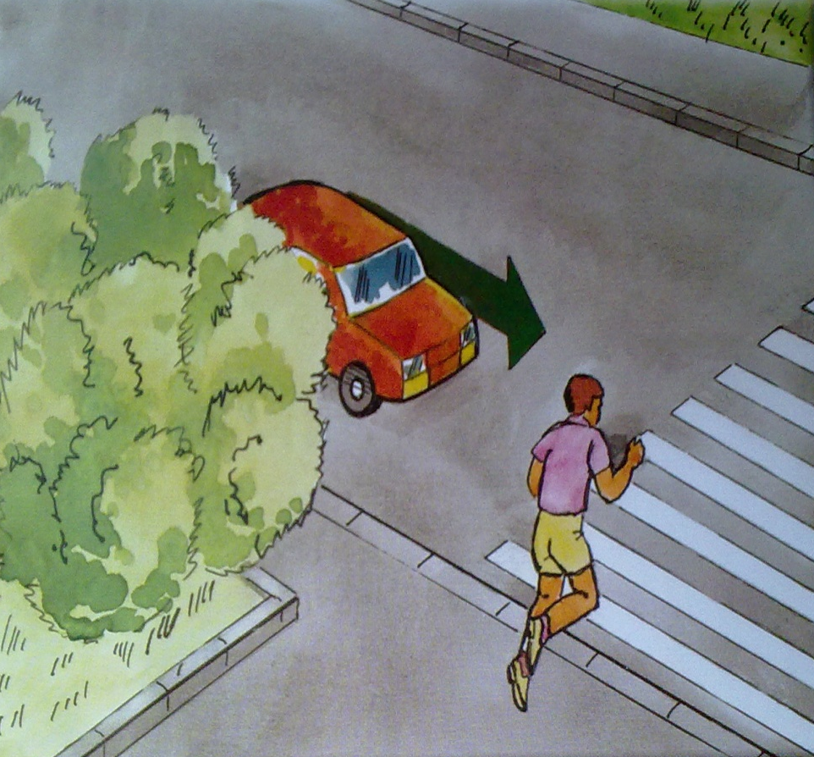
Скрытые опасности на дорогах
Зеленые насаждения могут скрывать большую опасность для жизни
Во дворах движущиеся автомобили могут скрывать гаражи, различные постройки
*

Slide 14
Сигналы светофора
Дорожные светофоры служат для регулирования очередности пропуска транспортных средств и пешеходов, а также для запрещения движения и обозначения опасных участков дорог.
*

Slide 15
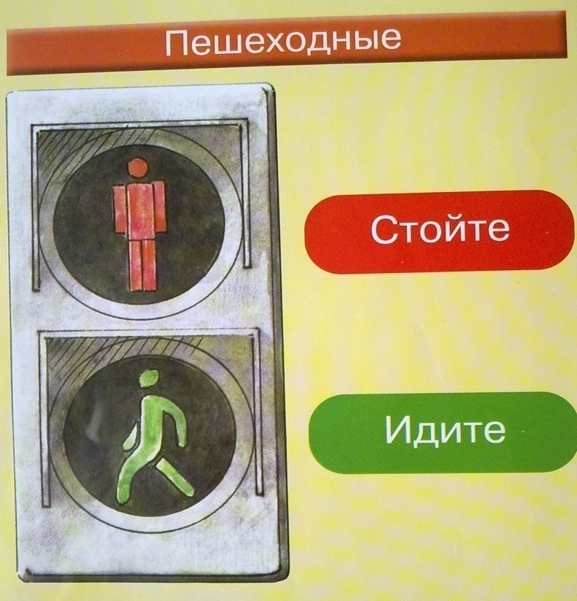
Классификация светофоров
При наличии пешеходного светофора пешеходам разрешается пересекать проезжую часть только при зеленом сигнале независимо от наличия или отсутствия транспортных средств.
Переходя проезжую часть на зеленый сигнал трехсекционного светофора, пешеходы не должны мешать движению транспортных средств.
*

Slide 16
Действия пешеходов по сигналам светофора (красный сигнал)
Красный сигнал светофора запрещает движение. Пешеходам запрещается переходить проезжую часть дороги даже в том случае, если нет приближающихся транспортных средств.
*

Slide 17
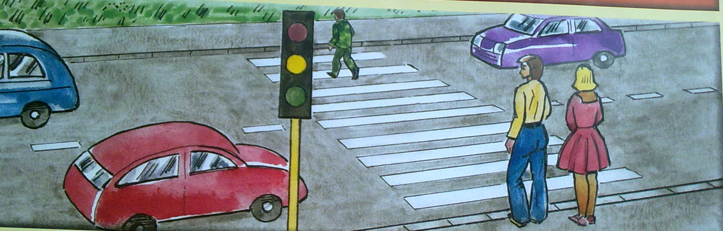
Действия пешеходов по сигналам светофора (желтый сигнал)
Желтый сигнал светофора запрещает движение. Пешеход, которого желтый сигнал застал на проезжей части, должен поторопиться закончить переход. Желтый мигающий сигнал светофора указывает на то, что сейчас здесь – нерегулируемый переход.
*

Slide 18
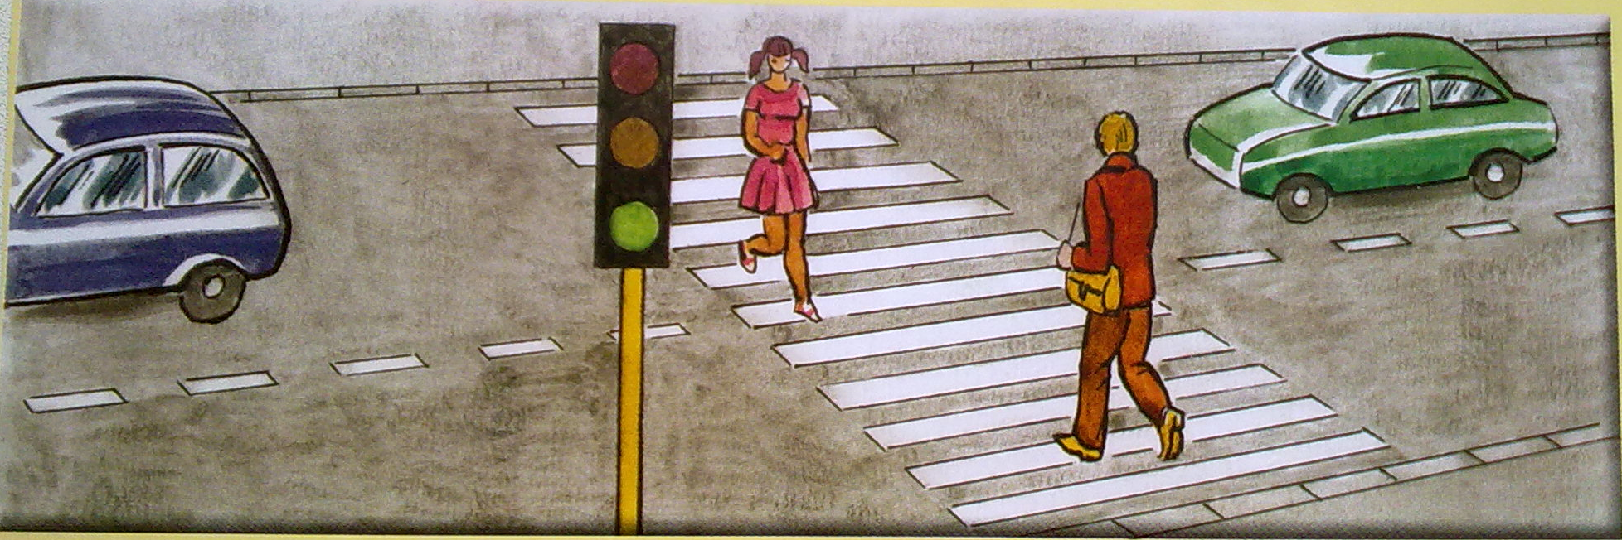
Действия пешеходов по сигналам светофора (зеленый сигнал)
Зеленый сигнал светофора лишь предоставляет пешеходу право перехода дороги. Перед тем как начать переход на зеленый сигнал, необходимо остановиться на тротуаре и убедиться, что все транспортные средства, в том числе и специального назначения, полностью остановились.
*

Slide 19
Дорожные знаки
Запрещающие знаки
Предупреждающие знаки
Информационные знаки
*

Slide 20
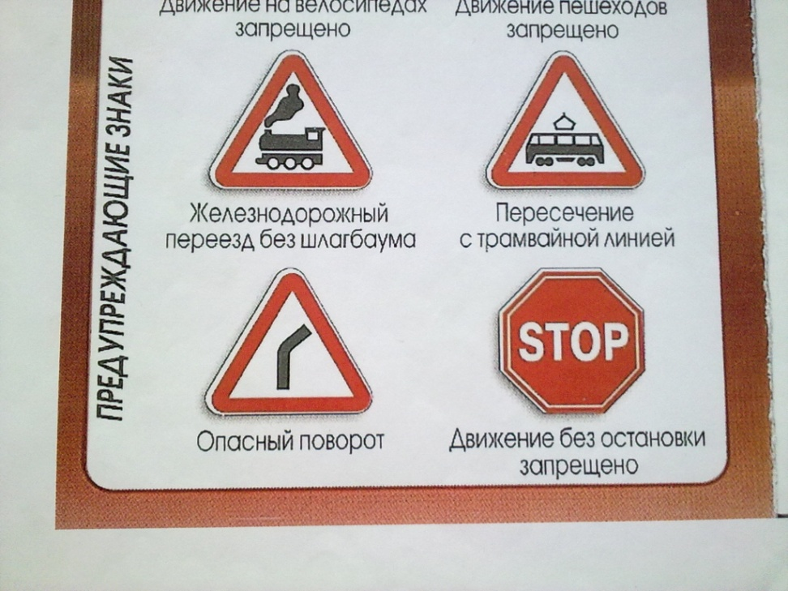
Предупреждающие знаки
*

Slide 21
Рекомендации для пешеходов
Пересекай проезжую часть по пешеходным переходам.
Строго подчиняйся сигналам светофора.
Не останавливайся близко от проходящего автомобиля.
Будь внимателен в ненастную погоду.
Не ослабляй внимание при желтом сигнале светофора.
Даже переходя дорогу на зелёный сигнал светофора, будь предельно внимателен и осторожен.
*

Slide 22
СПИСОК ЛИТЕРАТУРЫ
Косцов А.В., Бахирев И.А., Боровик Е.Н., Мартяхин Д.С., Транспортная планировка городов. Учебное пособие. А-Проджект. М.; 2017, -300с.
Шукуров И.С., Луняков И.Р., Халилов И.Р., Курсовое и дипломное проектирование по градостроительству. Учебное пособие. Издательство Ассоциации строительных вузов. М.; 2015, -328 с.
Овечкин Е.В., Фишельсон М.С. Городской транспорт. М.; 2013. – 245 с.
Градостроительство. Планировка и застройка городских и сельских поселений СНиП РК 3.01-01-2008, Астана, 2008 Гуревич и др. Справочник проектировщика городских дорог. М., Стройиздат. 1968.
Гохман В.А. и др. Пересечение и примыкание автомобильных дорог: М., высшая школа, 1989. - 319 с.
Меркулов Е.А. Городские дороги. Учебник для вузов. М., «Высшая школа», 1973.- 456с.
Меркулов Е.А. и др. Примеры проектирования дорог и сетей пассажирского транспорта в городах. М., «Высшая школа», 1962. – 265 с.
Милашечкин А.А. и др. Узлы автомобильных дорог. М., «Транспорт», 1966. – 366с.
Меркулов Е.А. и др. Сборник конструкций городских дорог. М., Стройиздат, 1967.– 186 с.
Озеленение населенных мест: Справочник /Ерохин Г.П. и др., М., «Высшая школа», 1974. – 123 с.
Орнатский Н.П. Проектирование городских скоростных дорог. М., «Высшая школа», 1974.- 123 с.
Информационно – аналитический журнал «Автомобильные дороги» ЗАО «Издательство «Дороги», Москва, комитет по печати РФ, ежемесячник.»

